Slide 1
МБДОУ детский сад «Оленёнок»
Дистанционное музыкальное занятие
Старшая группа
(февраль, 1 неделя)
Музыкальный руководитель:
Башкирцева Н.О.

Slide 2
Музыкально - ритмические движения
«Марш» муз. Н. Богословского
Рекомендации родителям:
Маршировать в колонне друг за другом в соответствии с энергичным характером музыки. Идти бодро, ритмично, правильно координировать работу рук и ног.

Slide 3
Пальчиковая игра

Slide 4
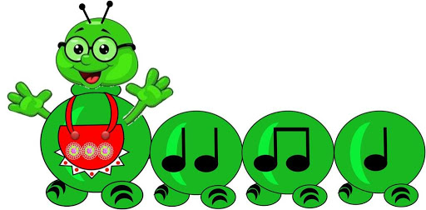
Музицирование
Рекомендации родителям:
Прохлопать в ладоши ритмический рисунок

Slide 5
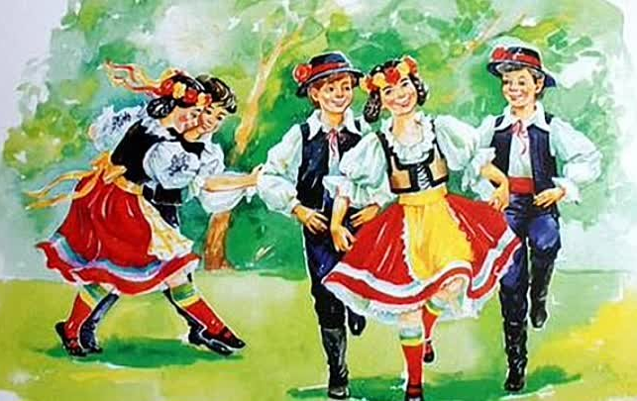
Слушание музыки
«Детская полька» А. Жилинского
Рекомендации родителям:
Знакомство с пьесой. Определить жанр, характер, настроение произведения.

Slide 6
ПЕНИЕ
ПЕСЕНКА ДРУЗЕЙ Музыка Веры Герчик Слова Якова Акима Всем советуем дружить, ссориться не смейте! Без друзей нам не прожить ни за что на свете. Припев: Ни за что, ни за что, ни за что на свете! Ни за что, ни за что, ни за что на свете! Береги друзей своих, будь за них в ответе. Не давай в обиду их никому на свете! Припев: Никому, никому, никому на свете! Никому, никому, никому на свете!

Slide 7
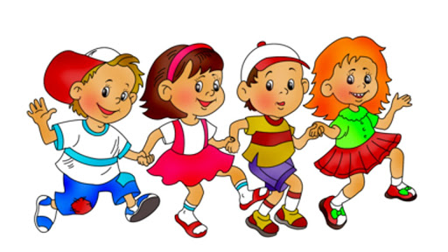
Игра «Будь внимательным»
Датская народная мелодия
Рекомендации родителям:
На долгий звук показать статичное движение. Последовательность всё время сохраняется, но при каждом повторении дополняется новым движением

